Slide 1

Todo PostgreSQL
Conceptos Fundamentales

Slide 2
Todo PostgreSQL
1.Arquitectura General. 2.Procesos.
3.Cluster.
4.Autenticación y Autorización. 5.Elementos.
6.Almacenamiento.

Slide 3
Todo PostgreSQL
Arquitectura General
PostgreSQL tiene una arquitectura multi-proceso.
Escala muy bien en multi-procesador.
Reduce la complejidad y problemática.
Simplifica la seguridad.
Modelo “proceso por usuario”:
Cada conexión es atendida por un nuevo proceso

Slide 4
Todo PostgreSQL
Procesos
Procesos “comunes”.
El postmaster.
Procesos de mantenimiento.
Procesos de utilidad.
Procesos con funcionalidad adicional (9.3+).

Slide 5
Todo PostgreSQL
Procesos
Postmaster:
Proceso maestro de la Base de Datos.
Controla conexiones y gestiona el cluster.
Se encarga de lanzar el resto de procesos.
Hace las tareas de supervisor y se encarga de reiniciar los procesos que hayan finalizados.

Slide 6
Todo PostgreSQL
Procesos
Postmaster:
Es el encargado de escuchar nuevas conexiones, donde crea un nuevo proceso llamado “postgres” en segundo plano por cada sesión de usuario.
Puede escuchar en múltiples direcciones IP, pero sólo en un único puerto TCP (o un único socket de dominio UNIX para conexiones locales).

Slide 7
Todo PostgreSQL
Procesos
Postmaster:
Gestiona exactamente un cluster de la base de datos, que consiste en un único directorio de datos ($PGDATA), éste puede contener múltiples BD.

Slide 8
Todo PostgreSQL
Procesos
Procesos de backend:
Hacen todo el trabajo de la base de datos.
Un proceso Postgres Backend por conexión.
Se encarga de aceptar la conexión, autentifica al usuario.
Controlado por el postmaster.
Utiliza la memoria compartida (shared buffers) para poder interactuar con el resto de procesos.

Slide 9
Todo PostgreSQL
Procesos
Logging collector:
Redirige los mensajes de error a syslog, eventlog o a ficheros log.
Los log son la bitácora de nuestra base de datos.

Slide 10
Todo PostgreSQL
Procesos
Stats collector:
Obtiene estadísticas de uso de las relaciones.
  Son muy importantes de cara al rendimiento.
  Dan información al planificado de consultas sobre los datos y valores habituales que se encuentran en la base de datos.

Slide 11
Todo PostgreSQL
Procesos
Archive:
Realiza copias para archivado de los WAL.
WAL viene de Write-Ahead Logging (en español, Registro de Escritura Anticipada). Realiza un registro de cada insert/update/delete antes de que tenga lugar y es utilizado para poder recuperar bases de datos en caso de rotura del sistema o fallo.

Slide 12
Todo PostgreSQL
Procesos
Background writer / checkpointer:
Escribe a disco buffers sucios (bloques que han sido modificados) y realiza checkpoints.
WAL writer:
Escribe a disco el write-ahead log.

Slide 13
Todo PostgreSQL
Procesos
Lanzador de AutoVacuum
Lanza procesos de autovacuum según se necesiten.
Procesos de Autovacuum:
Identifica que espacio es reutilizable.
Recuperan espacio en disco para su reutilización.

Slide 14
Todo PostgreSQL
Procesos
El mecanismo de concurrencia que utiliza PostgreSQL “ MVCC” (Multiversion Concurrency Control), en lugar de físicamente borrar filas, las marca como borradas.

Slide 15
Todo PostgreSQL
Procesos
WAL Sender / Receiver (9.1+):
Podemos crear una replicación de bases de datos de manera síncrona y asíncrona utilizando los ficheros WAL.
Este mecanismo creará un proceso WAL Sender en el maestro, por cada conexión de replicación desde las réplicas.
En cada una de las máquinas esclavas, se crea un proceso WAL Receiver que recoge los ficheros WAL en las réplicas.

Slide 16
Todo PostgreSQL
Procesos
Background workers (9.3+):
Un mecanismo para lanzar procesos de usuario cuyo ciclo de vida está gestionado por el postmaster.
Permite ejecutar código de usuario de forma similar a como lo hacen los procesos de PostgreSQL.

Slide 17
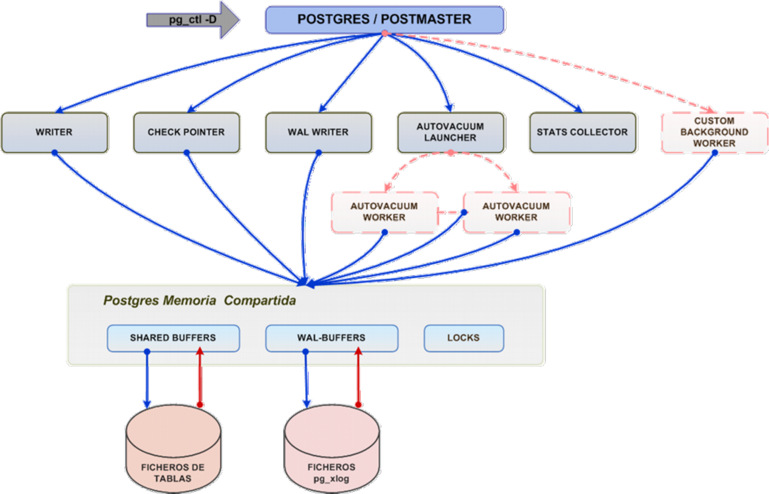
Todo PostgreSQL

Slide 18
Todo PostgreSQL
Cluster

Un cluster es un conjunto de bases de datos que se administran a través de una única instancia de servidor.
Bases de datos físicamente relacionadas, lógicamente independientes.
Comparten elementos “de sistema” (usuarios, LP, extensiones disponibles).
Un único postmaster en un sólo puerto y un único Directorio de Datos por cluster.




Slide 19
Todo PostgreSQL
Cluster

La creación de un cluster de BD consiste en:
Crear todos los directorios donde se alojará las bases de datos.
Generar las tablas de catálogos compartidos.
Se hace automático con el comando initdb

Slide 20
Todo PostgreSQL
Autenticación y Autorización
Autenticación (¿quién eres?)
Verificada por el postmaster en la conexión.
Se configura mediante pg_hba.conf
Interna (sys/roles) y externa.
Muy flexible e interoperable.
Por ejemplo: conexiones locales, SSL, IP valida, ...

Slide 21
Todo PostgreSQL
Autenticación y Autorización
Autorización (¿qué puedes hacer?)
Basada en perfiles(usuarios/grupos/roles).
Un rol es como usuario pero sin permiso de “LOGIN”.
Permisos de grano muy fino.
Incluso parámetros de configuración.

Slide 22
Todo PostgreSQL
Elementos
Nos podemos encontrar los elementos típicos de las base de datos, como pueden ser:
Esquemas.
Tabla.
Columna.
Tipos básicos.
Usuarios.
Procedimientos y funciones, restricciones.

Slide 23
Todo PostgreSQL
Elementos
Y también elementos no tan típicos:
Tipos (registros) definidos por el usuario.
Arrays de tipos básicos.
Lenguajes procedurales múltiples.
Extensiones.

Slide 24
Todo PostgreSQL
Almacenamiento
Un CLUSTER está contenido en un único árbol de directorios:
El directorio se referencia como $PGDATA.
Los tablespaces puedan estar fuera.
Las BASES DE DATOS se representan como directorios:
Dentro de $PGDATA/base/.
Nombradas mediante su OID (número entero).

Slide 25
Todo PostgreSQL
Almacenamiento
Las TABLAS están contenidas en uno o más ficheros:
Nombradas mediante su OID.
En fragmentos de no más de 1GB, con sufijo numérico.
Pueden existir ficheros adicionales auxiliares relacionados con las tablas (fsm,vm).

Slide 26
Todo PostgreSQL
Almacenamiento
Directorios “del sistema”:
pg_xlog o pg_wal (PG 10) →WAL.
pg_clog o pg_xact (PG 10) →commits.
pg_log →registros de información.
global →catálogo/roles, ...

